Slide 1
Willkommen zur Informationsveranstaltung Vorbehaltsgebiet für oberflächennahe Lagerstätten „Großsteinbruch“
Bei der Veranstaltung soll über die gravierenden negativen Folgen und Auswirkungen einer möglichen Darstellung einer „Steinbruchfläche“ im Regionalplan Südhessen informiert werden.
Die sich aus meiner Sicht daraus ergebenden notwendigen Schritte für die Gemeinde Modautal möchte ich Ihnen darstellen.
Ein „Großsteinbruch“ in Modautal hätte für die gesamte Gemeinde schwere negative Konsequenzen. Ein frühzeitiges geschlossenes, entschiedenes Handeln aller Modautaler Gremien und der Bürgerinnen und Bürger ist von großer Bedeutung.
Über die Veröffentlichung des Vorentwurf zum Regionalplan 2024 ist die Gemeinde Modautal offiziell nicht informiert!

Slide 2
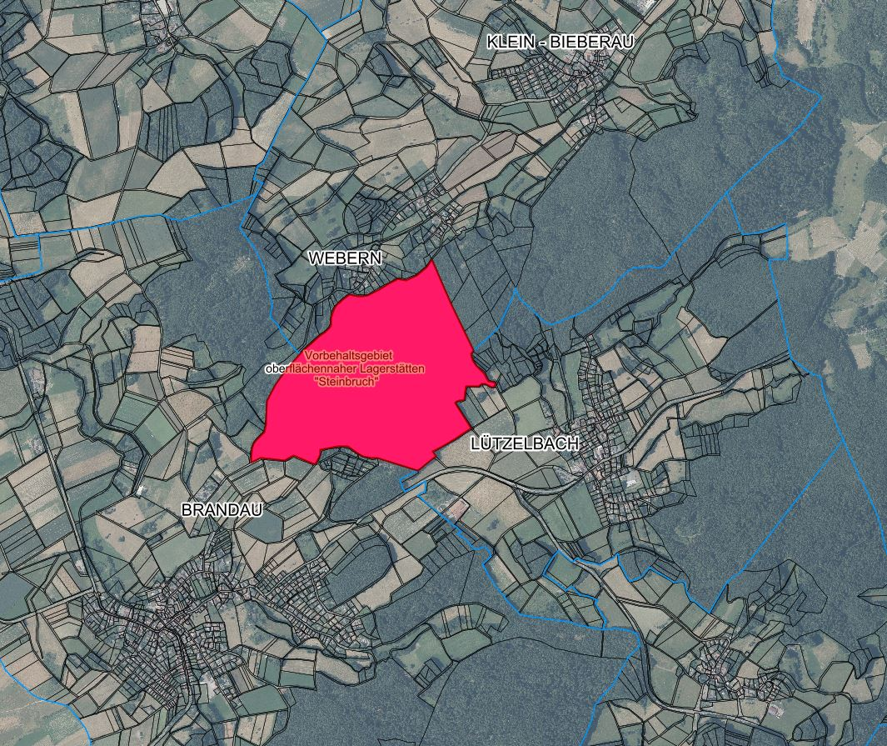
Vorbehaltsgebiet „Steinbruch“
Das Bild auf der Einladung stellt den Versuch dar, dass Vorbehaltsgebiet für oberflächennahe Lagerstätten „Steinbruch“ aus dem Vorentwurf zum Regionalplan in einem Luftbild zu übertragen.

Slide 3
Regionalplanung
Regionalpläne dienen der Steuerung der räumlichen Entwicklung. Sie machen Vorgaben für die Flächennutzung und setzen damit den planerischen Rahmen für die räumliche Entwicklung einer Region. Derzeit ist der Regionalplan 2010 gültig.
Die in den Plänen festgelegten Ziele und Grundsätze der Raumordnung sind von allen öffentlichen Stellen bei ihren raumbedeutsamen Planungen und Maßnahmen zu beachten bzw. zu berücksichtigen.
In der Planungshierarchie der Raumordnung stellt der Regionalplan das Bin­deglied zwischen dem hessenweit gültigen Landesentwicklungsplan (LEP) und den kommunalen Bauleitplanungen der Städte und Gemeinden dar. Der Regionalplan legt Ziele und Grundsätze der Raumordnung fest und setzt damit die aus dem LEP abgeleiteten Vorgaben für die Planungsregion um.
Das Regierungspräsidium Darmstadt erarbeitet als Geschäftsstelle der Regionalversammlung Südhessen die Entwürfe für den Regionalplan 2024 Südhessen. Die Regionalversammlung fasst die notwendigen Beschlüsse.
Die Städte und Gemeinden entscheiden nicht über den Regionalplan. Allerdings erhalten sie im Rahmen des öffentlichen Beteiligungsverfahrens die Möglichkeit zu einer Stellungnahme. Auch Verbände und die Bürgerinnen und Bürger können Stellungnahmen zum Regionalplan abgeben.

Slide 4
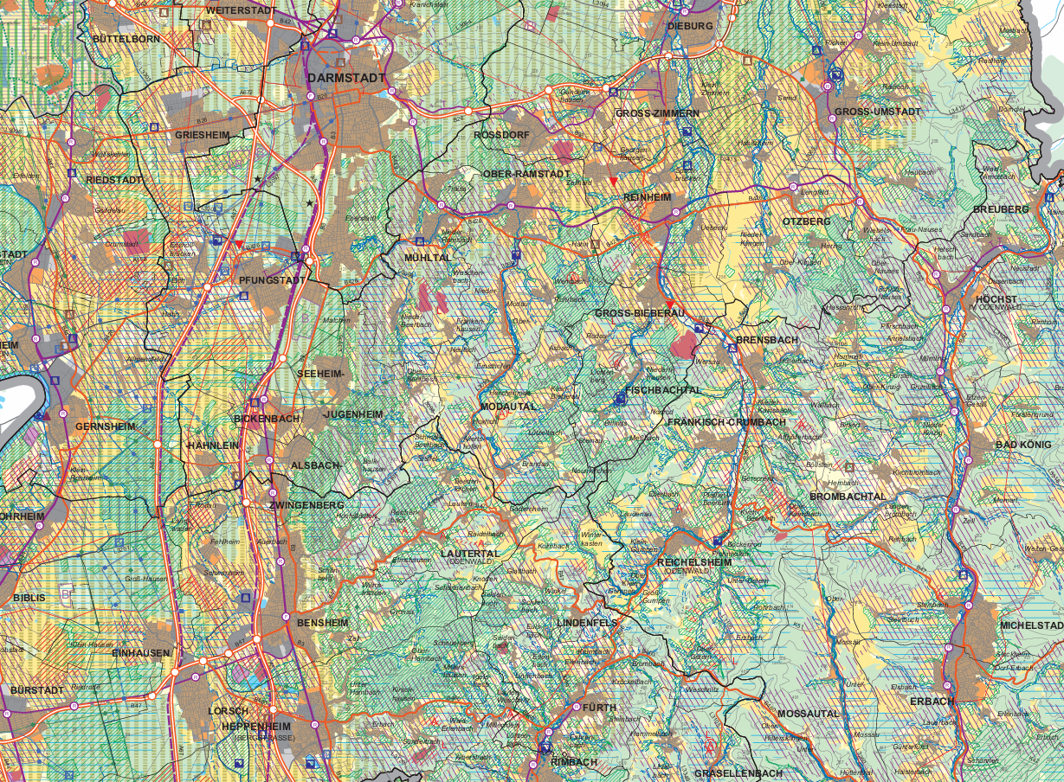
Regionalplan 2010
Der Planungsmaßstab des Regionalplans beträgt 1:100.000, d. h. 1 cm auf der Karte des Regionalplans sind 1.000 m in Wirklichkeit. Aus diesem Grund ist es schwierig, die Festsetzung des Regionalplans bis auf einzelne Flurstücke herunter zu brechen.

Slide 5
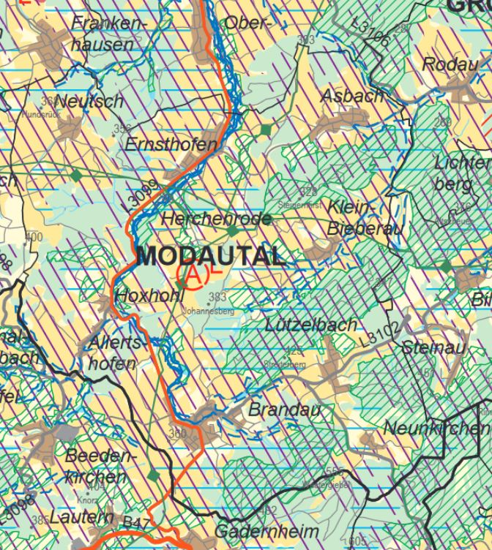
Regionalplan 2010 Modautal
Der gültige Regionalplan 2010 weist in Modautal ein Vorbehaltsgebiet oberflächennahe Lagerstätten bis zu 10 Hektar in Herchenrode aus.
Zusätzlich wird ein Vorranggebiet für den Abbau oberflächennaher Lagerstätten bis 10 Hektar in Planung dargestellt.
Das Vorbehaltsgebiet oberflächennahe Lagerstätten bildete die Grundlage für einen konkreten bergrechtlichen Antrag auf einen Hauptbetriebsplan.
Über bergrechtliche Verfahren entscheidet das Bergamt des Regierungspräsidium Darmstadt für ganz Hessen.
Der Steinbruchbetrieb Her. wurde nach jahrelangen Auseinandersetzungen durch das Bergamt genehmigt.
2015 wurde die bergrechtliche Genehmigung in einem Vergleich auf die Gemeinde Modautal übertragen.

Slide 6
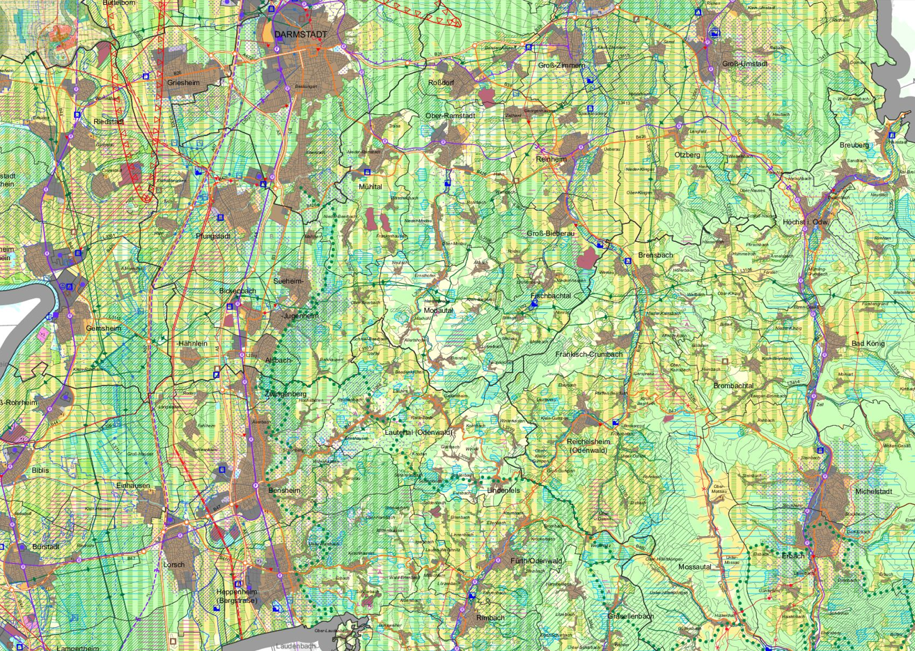
Vorentwurf Regionalplan 2024
Die Beschlüsse zur ersten Offenlage/Frühzeitigen Beteiligung durch die Regionalversammlung Südhessen für den Entwurf des Regionalplans 2024 sind noch nicht gefasst.
Verschiedene Ziele der Raumordnung im Regionalplan werden überlagernd dargestellt.
Erstrangige Ziele werden als Vorrangflächen, zweitrangige Ziele als Vorbehaltsflächen dargestellt.

Slide 7
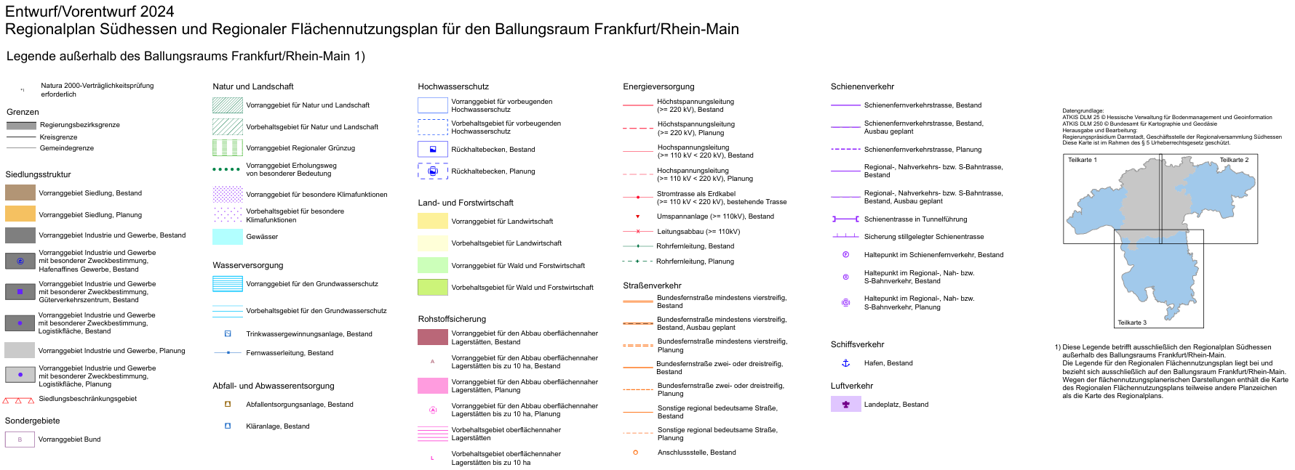
Legende

Slide 8
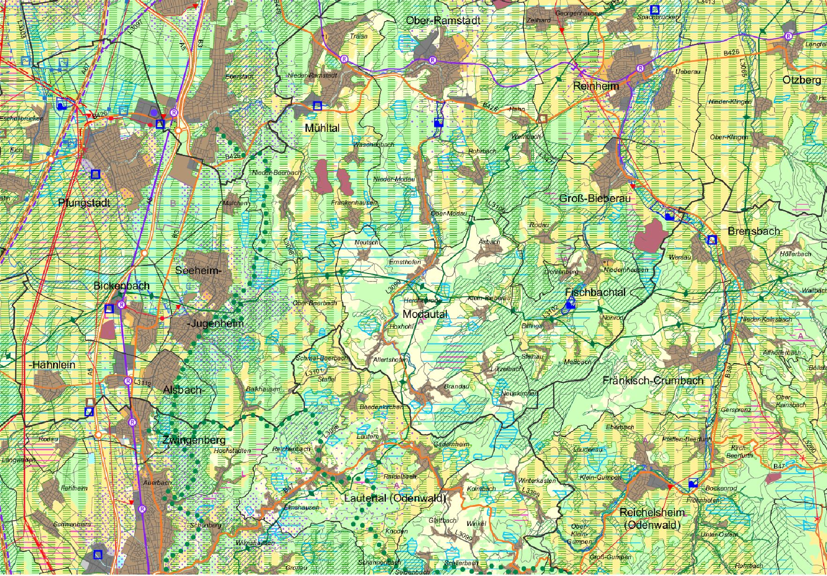
Ansicht Nachbarkommunen
Die bestehenden Steinbrüche in der Region zum Abbau von z. B. Schotter für den Straßenbau, werden in einer Flächenfarbe dunkelrosa dargestellt. Die Vorbehaltsgebiete oberflächennaher Lagerstätten werden als waagrechte Linien in hellrosa dargestellt.

Slide 9
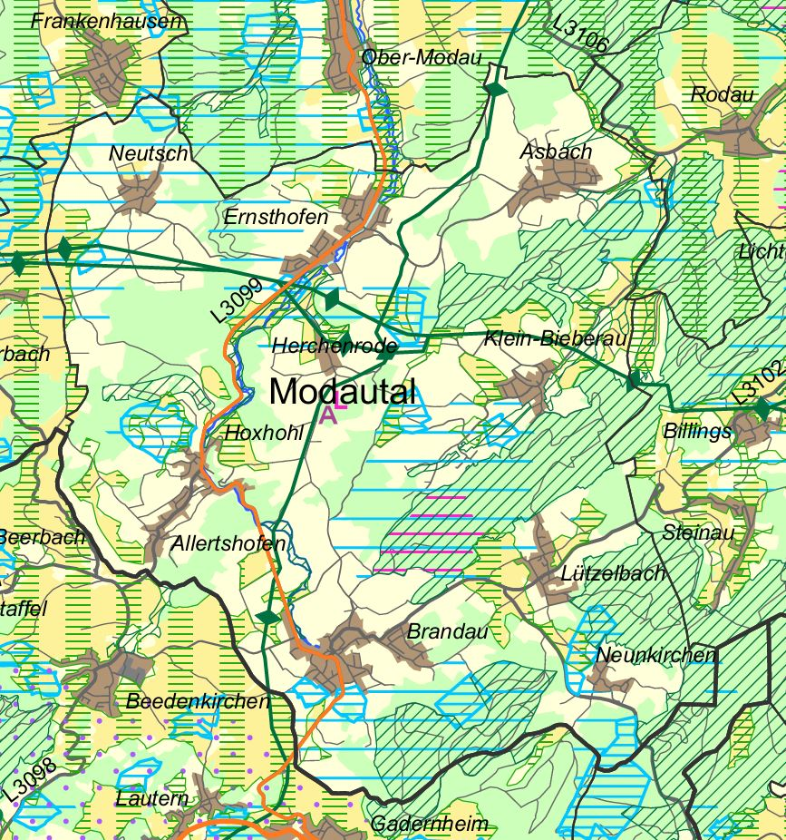
Modautal
Dieser vergrößerte Ausschnitt des Vorentwurf zum Regionalplan 2024 wurde als Grundlage für die Darstellung der Steinbruchfläche im Luftbild herangezogen.
Die hellgrüne Flächenfarbe stellt Vorranggebiete für Wald und Forstwirtschaft dar.
Die grünen schrägen Linien stellen ein Vorranggebiet für Natur und Landschaft dar.
Die blauen waagrechten Linien ohne Umrandung zeigen Vorbehaltsgebiete für den Grundwasserschutz (Wasserschutzzone III). Mit Umrandung werden Vorranggebiete für den Grundwasserschutz dargestellt (Wasserschutzzone II).
Der Siedlungsbestand wird als Vorranggebiet Siedlung in braun aufgezeigt.
Da für den Steinbruch Herchenrode eine Betriebsgenehmigung vorliegt wird das A nun nicht mehr gestrichelt als Planung markiert.

Slide 10
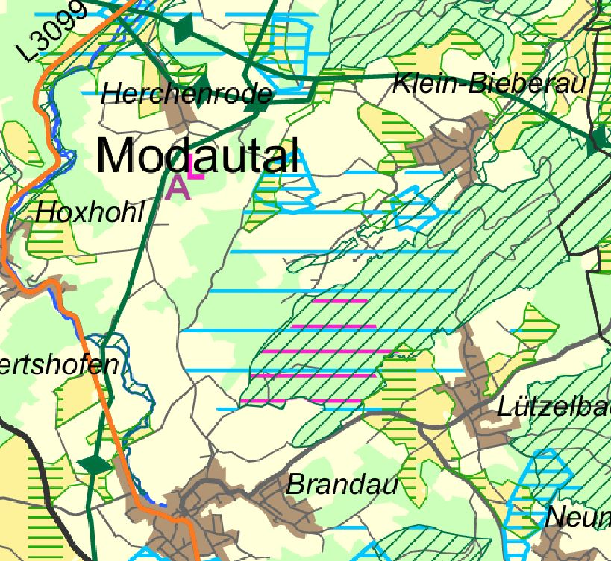
Webern
Das Vorbehaltsgebiet dient der Sicherung abbauwürdiger Rohstofflagerstätten für eine mittel- bis langfristige Rohstoffvorsorge.
Laut Regierungspräsidium Darmstadt bildet eine „Karte Rohstoffsicherung“ des Hessischen Landesamt für Naturschutz, Umwelt und Geologie die Grundlage der Darstellung.
Die Darstellung ist mit allen anderen Freiraumkategorien überlagerungsfähig.
Durch die Darstellung sollen die Flächen vor einer anderweitigen Inanspruchnahme gesichert werden, die einen künftigen Abbau von Bodenschätzen unmöglich machen oder stark erschweren würden.

Slide 11
Webern
Der Siedlungsbestand des Ortsteil Webern wird im gültigen Regionalplan und im Vorentwurf zum Regionalplan 2024 nicht dargestellt.
„In Vorbehaltsgebieten für oberflächennaher Lagerstätten soll die Gewinnung von Rohstoffen aus regionalplanerischer Sicht auch unter Abwägung mit konkurrierenden Nutzungsansprüchen besonderes Gewicht beigemessen werden.“
Auf ein Vorbehaltsgebiet oberflächennaher Lagerstätten folgt in der Regel ein Vorranggebiet in Planung zum Abbau und der Gewinnung von Rohstoffen. Dieses Vorranggebiet hat dann Vorrang gegenüber allen anderen Nutzungsansprüchen.

Slide 12
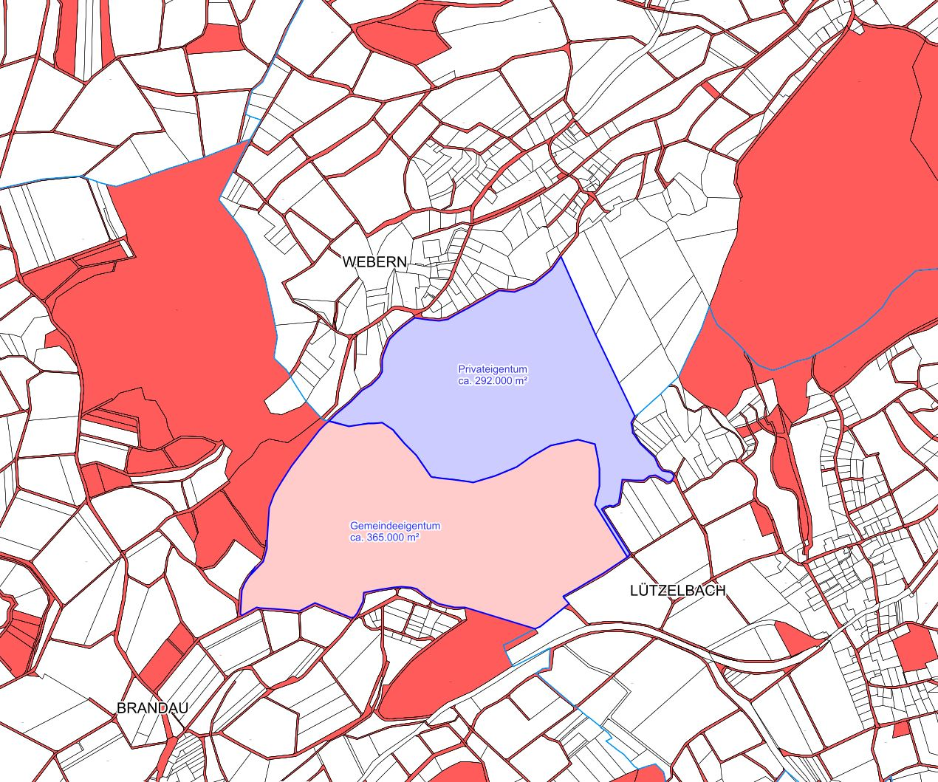
Anteilsflächen Privat- und Gemeindeeigentum
Die mögliche Erschließung für den Verkehr spielt bei den Zielplanungen des Regierungspräsidiums Darmstadt keine Rolle.
Die Erschließung für den Verkehr wie auch die Einhaltung von Grenzwerten zu Lärm, Staub und Erschütterung werden erst in einem bergrechtlichen Verfahren bearbeitet.
Grundlage für einen bergrechtlichen Genehmigungsantrag ist das Eigentum oder die langfristige Pacht des jeweiligen Geländes.
In einem bergrechtlichen Verfahren haben die Antragsteller das Recht für den Verkehr „gewidmete“ Wege zu nutzen, wenn der Gemeinde ein zumutbares Angebot gemacht wird.

Slide 13
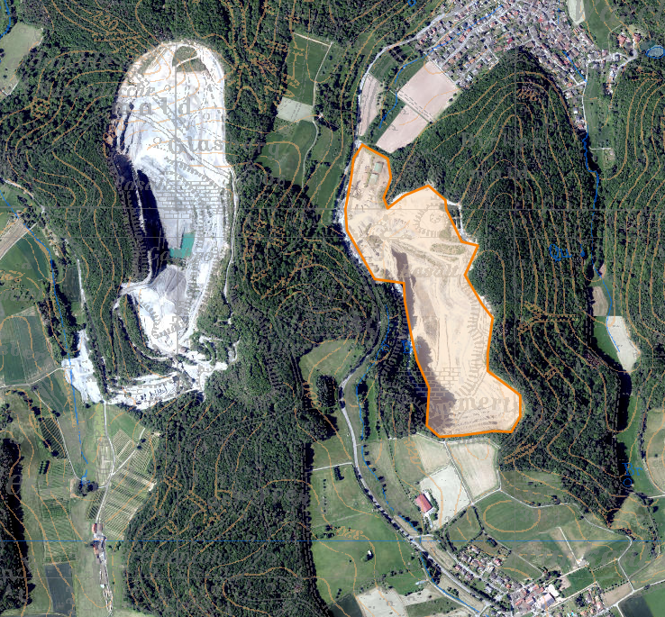
Steinbruch Waschenbach
Der Steinbruch Waschenbach hat eine Gesamtfläche von rund 20 Hektar und wird seit 100 Jahren betrieben.
Hierin eingeschlossen sind die Abbauflächen, die Betriebsanlagen (z. B. Brechwerke) und die Abraumhalden.
Im etwas größeren Steinbruch Roßdorf wurden in der Vergangenheit rund 400.000 Tonnen Gestein im Jahr abgebaut. Das bedeutet rund 40.000 LKW-Fahrten im Jahr.
Der Steinbruch Roßdorf wird zwischenzeitlich nicht mehr zum Abbau genutzt. Er dient die nächsten Jahrzehnte der Auffüllung von Erdaushub.
19,58 Hektar

Slide 14
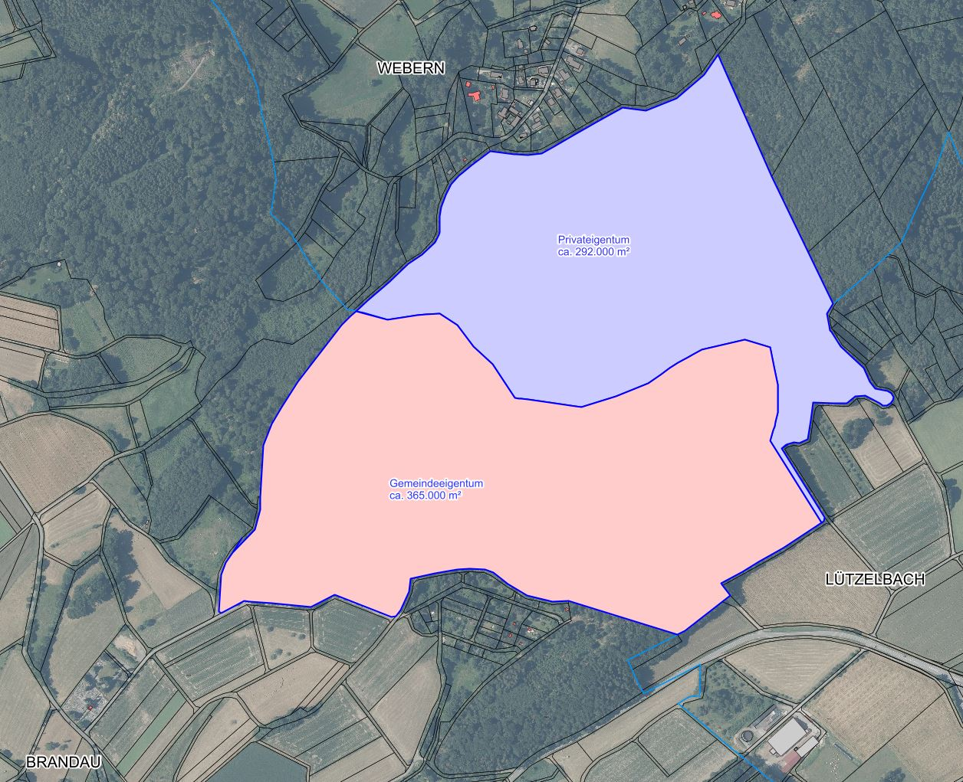
Anteilsflächen Luftbild
Ohne die Flächen der Gemeinde Modautal verbleiben als Vorbehaltsgebiet oberflächennaher Lagerstätten rund 30 Hektar in Privateigentum.
Weniger als 8 Hektar der Privatfläche gehören 6 Eigentümern die in Modautal wohnen.
Die 3 größten Modautaler Privatwaldbesitzer haben sich bereits gegen eine Steinbruchnutzung positioniert.
Die verbleibenden Privatwaldflächen sind allerdings groß genug für die Nutzung eines Steinbruchs, wie z. B. in Waschenbach.
In bergrechtlichen Verfahren sind auch sogenannte Beilegungen (Enteignungen) von kleineren Flächen möglich.

Slide 15
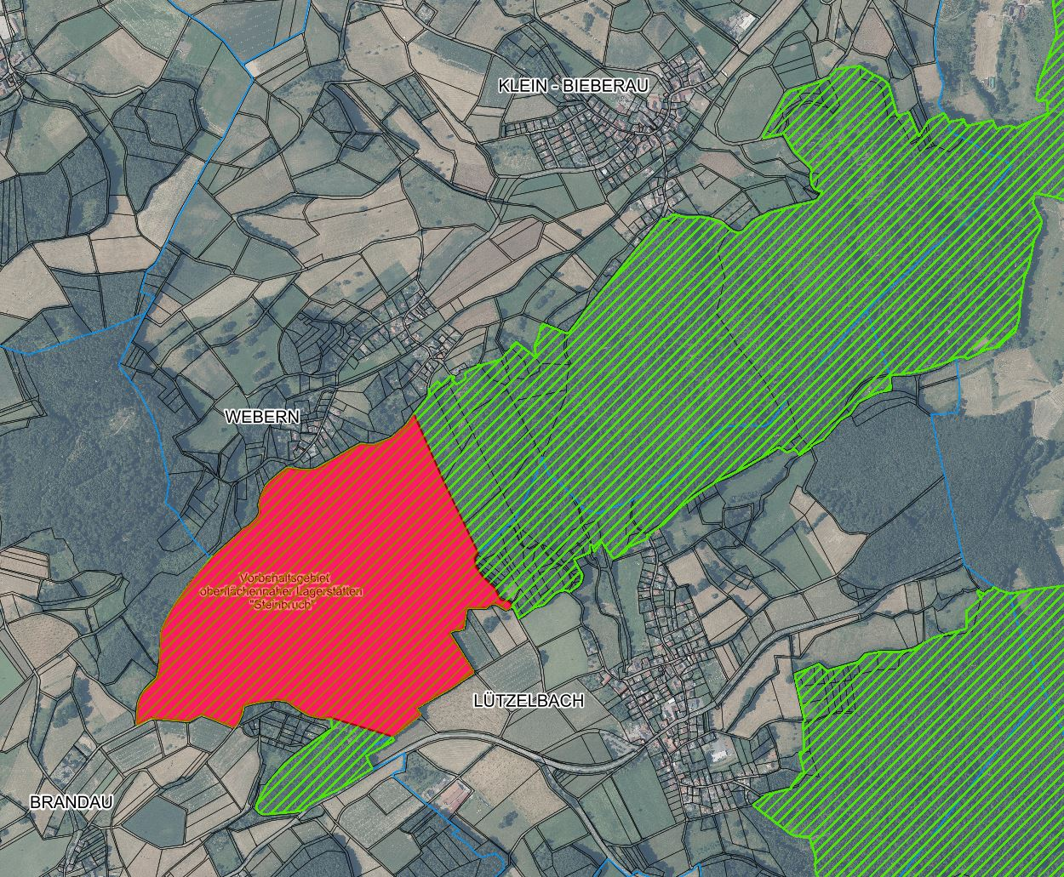
Flora, Fauna, Habitat
Das FFH Gebiet Buchenwälder des vorderen Odenwalds ist im Regionalplan als Vorranggebiet für Natur und Landschaft dargestellt und hier grün quer gestreift.
Ein FFH-Gebiet (Abkürzung für Fauna-Flora-Habitat-Gebiet) ist ein Schutzgebiet in Natur- und Landschaftsschutz, das dem Schutz von Lebensraumtypen des Anhangs I der Richtlinie 92/43/EWG (Fauna-Flora-Habitat-Richtlinie) bzw. Arten des Anhangs II der FFH-Richtlinie dient.
Für FFH Gebiete gilt ein „Verschlechterungsverbot“. Eine Störung von Habitaten und Lebensräume für Arten für die die Gebiete ausgewiesen wurden, soll verhindert werden.
Laut RP Darmstadt wurden für die sich überlagernden Freiraumnutzungen (Vorbehaltsgebiet Lagerstätten und FFH Gebiet) FFH Verträglichkeitsprognosen erstellt.
Überall dort wo ein Vorranggebiet für den Abbau oberflächennaher Lagerstätten Bestand ein FFH überlagert, geht das RP Darmstadt davon aus, dass die Lebensräume für die wertgebenden Arten mit den Abbaubetrieb verträglich sind.

Slide 16
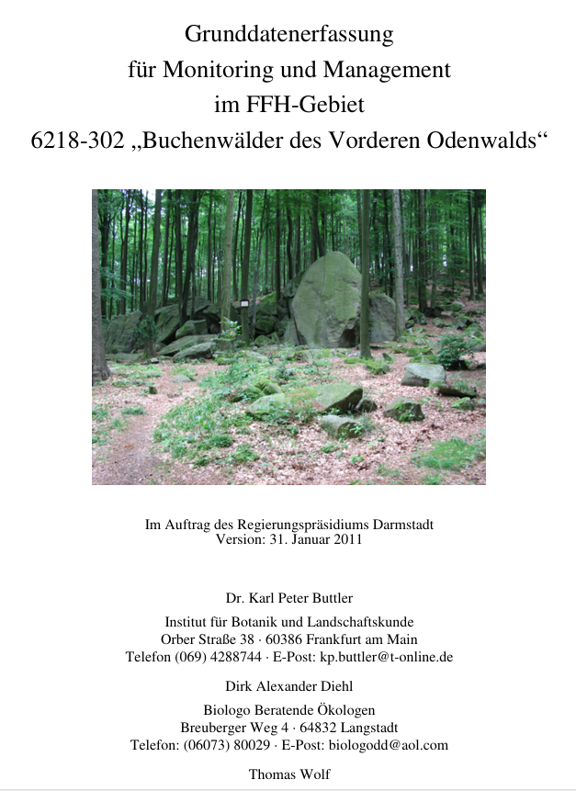
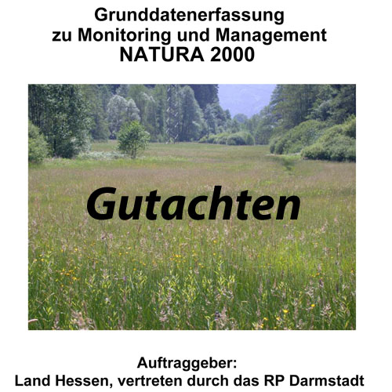
Im öffentlich zugänglichen NATUREG Viewer können die Grunddaten und Gutachten zum FFH Gebiet Buchenwälder des Vorderen Odenwalds Nord eingesehen werden. Hier sind auch die Leitarten für den Lebensraum Typ benannt.

Slide 17
Notwendige Schritte für die Gemeinde Modautal zur Verhinderung eines „Steinbruchs“
Einen Steinbruch, der unsere Natur und Heimat zerstört und die Menschen schwer belastet, muss verhindert werden. Hierzu bedarf es eines gemeinsam entschlossenes Handeln über viele Jahre.
Die Gemeindeverwaltung benötigt hierfür Ressourcen, wie Zeit und Geld.
Neben Lärm, Erschütterung, Staub und Verkehr würde ein Steinbruchbetrieb auch zu einem deutlichen Wertverlust vieler Häuser und Grundstücke in Modautal führen.
Die Gemeinde sollte ein Fachgutachten über den Zeitraum eines ganzen Jahres in Auftrag geben, dass die möglichen Steinbruchflächen im FFH Gebiet auf für den Lebensraum wertgebenden geschützte Arten untersucht und kartiert. Ein fundiertes Artenschutzgutachten sollte noch während der Aufstellung des Regionalplans eingebracht werden.
Ein Nutzungsverzicht im Gemeindewald im Bereich des Vorbehaltsgebiet oberflächennaher Lagerstätten, der wertgebender Arten im FFH Gebiet fördert, ist zu prüfen.
Die Schutzfunktion des Waldes am Steilhang oberhalb Webern hinsichtlich Erosion und Starkregen muss deutlich herausgestellt werden.
Notes:
Klicken Sie im Modus "Bildschirmpräsentation" auf den Pfeil, um das PowerPoint-Center "Erste Schritte" aufzurufen.

Slide 18
Notwendige Schritte für die Gemeinde Modautal zur Verhinderung eines „Steinbruchs“
Die Darstellung des Ortsteil Webern als Siedlungsbestand im Vorentwurf des Regionalplans 2024 muss zwingend eingefordert werden. Diese Forderung ist mit einer fachlichen, raumplanerischen Stellungnahme zu begründen. Für Webern existieren zwei Bebauungspläne und ein Siedlungsentwicklungskonzept der Gemeinde Modautal, dass den Innenbereich vom Außenbereich unterscheidet. Diese Unterlagen liegen dem Regierungspräsidium Darmstadt vor.
Ein Grunderwerb oder Tausch im Bereich der Privatwaldflächen im Vorbehaltsgebiet oberflächennaher Lagerstätten muss angestrebt werden.
Die interessierten Bürgerinnen und Bürger die keinen Steinbruch zwischen Brandau, Webern und Lützelbach wollen, sollten sich zu einer Interessengruppe zusammenschließen, damit eine zielgerichtet Kommunikation und Abstimmung aller notwendigen Schritte zwischen Gemeinde und Bürgerschaft stattfindet.
Notes:
Klicken Sie im Modus "Bildschirmpräsentation" auf den Pfeil, um das PowerPoint-Center "Erste Schritte" aufzurufen.

Slide 19
Vielen Dank für Ihre Aufmerksamkeit!
Notes:
Klicken Sie im Modus "Bildschirmpräsentation" auf den Pfeil, um das PowerPoint-Center "Erste Schritte" aufzurufen.

